Slide 1

AI-підтримка, яка не пояснює, а вирішує
PolyTech Code Fest · AI Customer Support Automation
Bookly — платформа для бізнесів за записом і AI-агент, що сам переносить, скасовує та повертає гроші за правилами кожного бізнесу
Notes:
Ми зробили не чат-бот, а операційного асистента для підтримки. Клієнт пише як людині — агент сам розбирається, що сталося, і виконує дію в системі бізнесу, а ризикові рішення віддає адміністратору.

Slide 2



Підтримка салонів і клінік тоне в рутині
«Перенесіть», «поверніть»
Неявки й пізні скасування
Боти лише пояснюють
Адміністратор цілий день відповідає в директі й телефоні на однакові запити, які потребують лише кількох дій у системі.
15–23% записаних клієнтів у сервісних бізнесах не приходять. Кожне правило (передоплата, штраф, виняток) перевіряють вручну.
Звичайний чат-бот розповість про правила скасування, але не перенесе запис і не поверне передоплату.
Питання не в тому, як швидше відповісти. Питання в тому, як зробити так, щоб проблема була вирішена.
Джерело частки неявок: SchedulingKit, Appointment No-Show Statistics 2026 (оцінки вендора).
Notes:
Біль реальний: у сервісних бізнесах до чверті записів не доходять, а адміністратор вручну перевіряє правила й переносить записи. Боти тут не допомагають — вони не мають доступу до системи.

Slide 3

Наше рішення: агент, який має руки в системі бізнесу
Bookly — платформа для бізнесів за записом
AI-агент підтримки
Сторінка бізнесу, онлайн-запис із передоплатою
Адмінка: бронювання, клієнти, майстри, послуги
Правила кожного бізнесу: вікно скасування, штраф, передоплата
Чат підтримки на сайті та віджет для будь-якого сайту
Один салон чи клініка підключається без коду
Розуміє намір, емоцію і терміновість звернення
Діє через інструменти: переносить, скасовує, повертає, знімає штраф
Permission engine: сам / з погодженням / заборонено — налаштовує власник
Copilot: адміністратор бачить хід думок, дії й погоджує ризикові
Канали: чат на сайті, віджет, телефон (Vapi)
Дві частини з'єднані HTTP API та MCP: агент бачить і змінює ті самі дані, що й адміністратор
Notes:
Дві частини, з'єднані API та MCP. Платформа — реальний продукт з даними і правилами. Агент працює поверх неї: читає правила саме цього бізнесу і виконує дії через інструменти.

Slide 4





Як агент приймає рішення
Клієнт пише
→
Оркестратор
→
Агент-виконавець
→
Permission engine
→
Платформа
Чат на сайті, віджет або дзвінок
Claude Sonnet: намір, емоція, терміновість, маршрут
Читає профіль і правила, викликає інструменти
Сам · з погодженням · заборонено
API / MCP: зміни в реальних даних
Просте питання (ціна, адреса) → відповідає Gemma 4, без дій. Дія із записом → завжди через агента й permission engine. Гнів чи терміновість → ескалація людині.
Notes:
Кожне повідомлення спершу проходить тріаж: що людина хоче, у якому вона стані, чи це терміново. Прості питання дешево закриває Gemma 4. Усе, що змінює дані, йде через агента, а кожна дія перевіряється правилами бізнесу — модель не може обійти permission engine.

Slide 5
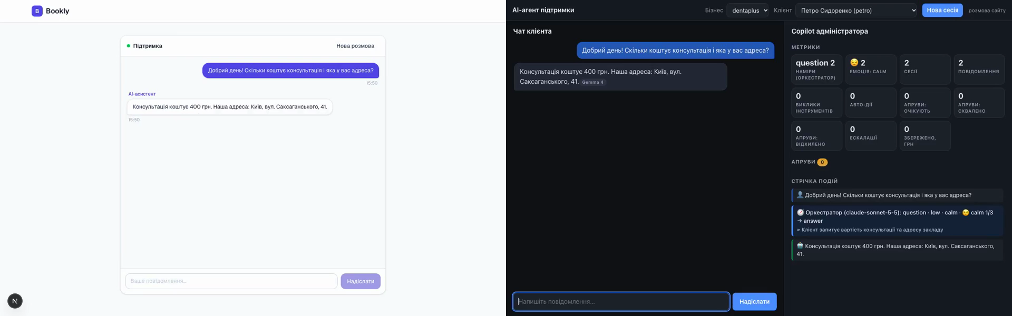
Демо 1. Просте питання — миттєва відповідь
Клієнт питає ціну й адресу. Оркестратор бачить просте питання, відповідає Gemma 4 без жодних дій.
Клієнт на сайті Bookly
Чат і copilot адміністратора
▶ вставити scene-Q.mp4
1
Тріаж
2
Gemma 4
3
Нуль ризику
Намір «питання», терміновість низька
Відповідь з фактів бізнесу: послуги, ціни, контакти
Дані не змінюються, адміністратор не потрібен
Notes:
Найчастіші звернення — довідкові. Їх закриває легка модель за секунди, не витрачаючи дорогий цикл агента.
Відео: presentation/videos/scene-Q.mp4

Slide 6
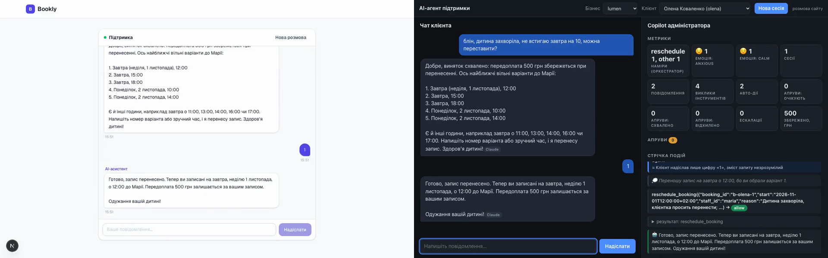
Демо 2. Олена: агент сам рятує передоплату
«Дитина захворіла, не встигаю завтра на 10». Пізнє перенесення — за правилами передоплата згорає.
Клієнт на сайті Bookly
Чат і copilot адміністратора
▶ вставити scene-A.mp4
1
Контекст
2
Рішення сам
3
Дія
12 візитів, 0 неявок, винятків ще не було
Правило салону дозволяє виняток автоматично
Знаходить слоти, переносить, 500 грн збережено
Notes:
Агент не просто співчуває — він бачить, що це лояльна клієнтка, а політика салону дозволяє один виняток на пів року без погодження. Тому сам переносить і зберігає передоплату. В copilot видно кожен виклик інструмента.
Відео: presentation/videos/scene-A.mp4

Slide 7
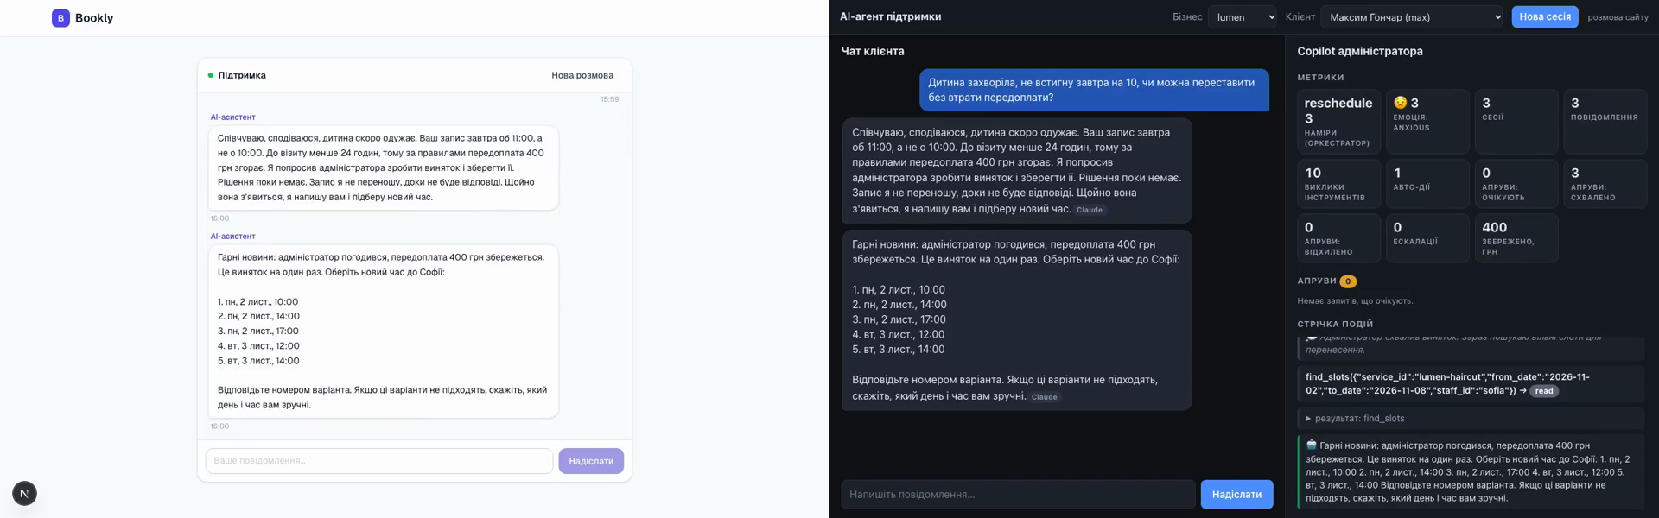
Демо 3. Максим: ризикове рішення — людині
Той самий запит, але в клієнта 2 неявки. Агент не вирішує сам, а просить адміністратора.
Клієнт на сайті Bookly
Чат і copilot адміністратора
▶ вставити scene-B.mp4
1
Контекст
2
Погодження
3
Дія
2 неявки — автоматичний виняток не дозволено
Адміністратор схвалює в copilot одним кліком
Агент сам повертається до клієнта й переносить
Notes:
Однакове звернення — інше рішення, бо інший контекст. Агент чесно пояснює клієнту, що чекає на рішення, а адміністратор отримує готовий розбір і кнопку «схвалити».
Відео: presentation/videos/scene-B.mp4

Slide 8
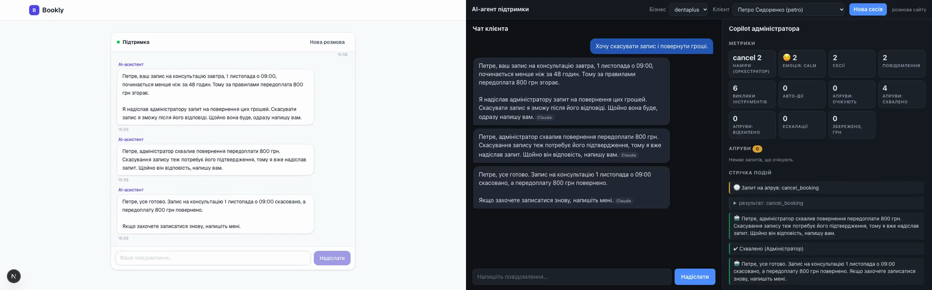
Демо 4. Петро в клініці: суворі правила, дві дії
«Хочу скасувати запис і повернути гроші». У клініці правила суворіші: усе через погодження.
Клієнт на сайті Bookly
Чат і copilot адміністратора
▶ вставити scene-C.mp4
1
Правила клініки
2
Два погодження
3
Результат
Пізніше 48 год — передоплата 800 грн згорає
Спершу повернення, потім скасування
Запис скасовано, 800 грн повернено
Notes:
Той самий агент у іншому бізнесі поводиться обережніше, бо правила інші. Він розбиває задачу на дві дії, кожну погоджує людина, і тримає клієнта в курсі.
Відео: presentation/videos/scene-C.mp4

Slide 9
Один агент — різні правила кожного бізнесу
Правило | Lumen Beauty (салон) | DentaPlus (клініка)
Безкоштовне скасування | за 24 год | за 48 год
Штраф за неявку | 300 грн | 500 грн
Перенесення | сам | сам
Скасування | сам | з погодженням
Повернення передоплати | сам до 500 грн | з погодженням
Виняток з доброї волі | сам (1 раз / 180 днів, без неявок) | з погодженням
Зняти штраф за неявку | з погодженням | заборонено
Власник керує ризиком
Правила й дозволи агента змінюються в адмінці без коду. Агент читає їх на кожному кроці, а платформа перевіряє цілісність даних: вільний слот, сума, стан запису.
Notes:
Це головна ідея повторного використання: агент не захардкожений під салон. Власник у налаштуваннях вирішує, що AI робить сам, а що лише з погодженням. Тому однакове звернення в салоні й клініці закінчується по-різному.

Slide 10
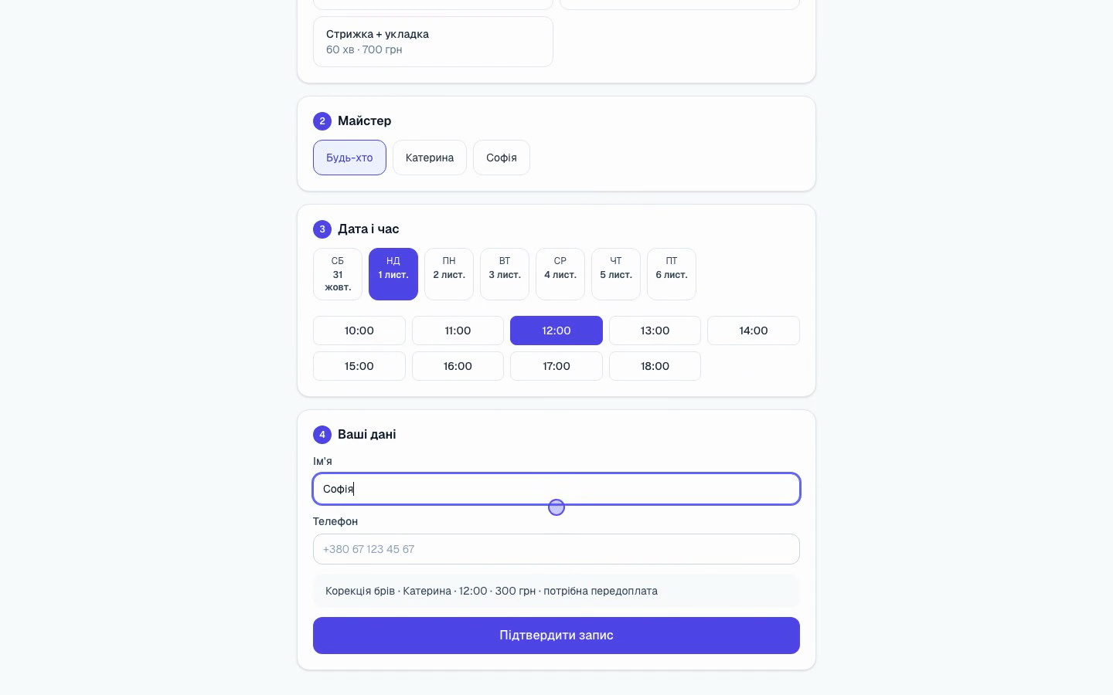


Справжній продукт, а не макет
Сторінка бізнесу і запис
Послуги, майстри, правила, вільні слоти, передоплата
Адмінка
▶ вставити product-tour.mp4
Тиждень бронювань, дії агента з міткою «AI», клієнти, майстри, послуги
Відкриті інтеграції
HTTP API, MCP-сервер для агента, віджет одним рядком коду
Notes:
Під агентом — працююча платформа: мульти-тенант, PostgreSQL, Docker, 119 тестів бекенду. Будь-який салон чи клініка реєструється, налаштовує правила — і AI-підтримка працює одразу. Відео: presentation/videos/product-tour.mp4

Slide 11

Що отримує команда підтримки
4 з 4
1 клік
1 700 грн
демо-звернення вирішено до кінця, а не лише відповіддю
щоб адміністратор погодив ризикову дію з готовим розбором
передоплат збережено або повернено клієнтам у демо
Аналітика взаємодій
Будь-який канал
Copilot рахує наміри, емоції, авто-дії, погодження, ескалації та збережені гроші — видно, де AI закриває звернення сам.
Чат на сайті, віджет на сайті бізнесу, телефон через Vapi — однакові інструменти й правила, одна черга погоджень.
Notes:
Цифри з наших демо-сценаріїв: 500 грн Олени і 400 грн Максима збережено, 800 грн Петру повернено. Головне — адміністратор більше не робить рутинних дій руками, а лише погоджує те, що справді потребує людини.

Slide 12
Як ми закриваємо критерії оцінювання
Operational Impact
Звернення закриваються діями в системі; людина — лише для ризикових рішень
Innovation
Permission engine, який налаштовує власник, і один агент для будь-якого бізнесу
Use of AI
Оркестратор Claude Sonnet, Gemma 4 для простих питань, агент з інструментами
Reasoning & Context
Рішення залежить від історії клієнта, правил бізнесу та емоції звернення
Presentation & Demo
Працюючий продукт: сайт, адмінка, API, MCP, телефон — усе на відео
Notes:
Пройтися по п'яти критеріях з ТЗ і коротко показати, де кожен закритий.

Slide 13
Дякуємо!
Далі: інтеграція з календарями й CRM салонів, SMS-нагадування, прогноз неявок і передоплата для ризикових клієнтів
github.com/redrembo24680/polytech_hack
Notes:
Підсумок: AI тут не інтерфейс спілкування, а учасник операцій. Наступні кроки — інтеграції й прогнозування неявок на даних, які платформа вже збирає.

